Slide 1
Когда дом становится опасным

Slide 2
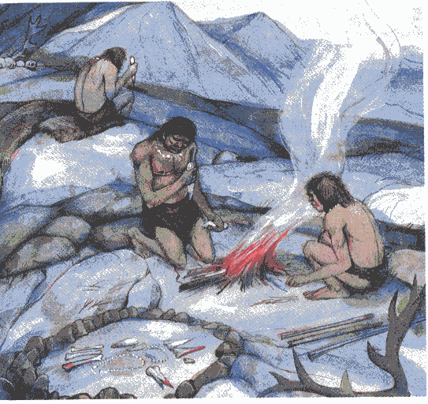
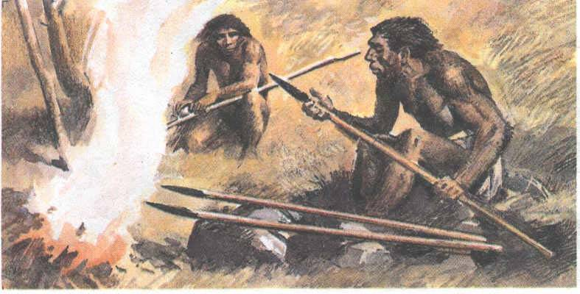
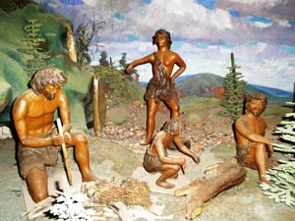


Slide 3
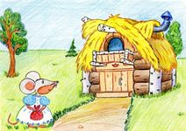


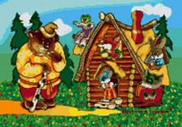

Slide 4



Русская народная сказка «Теремок»
Русская народная сказка «Руковичка»
В. В. Бианки «Теремок»
А. Толстой «Теремок»

Slide 5
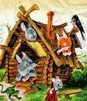


Slide 6
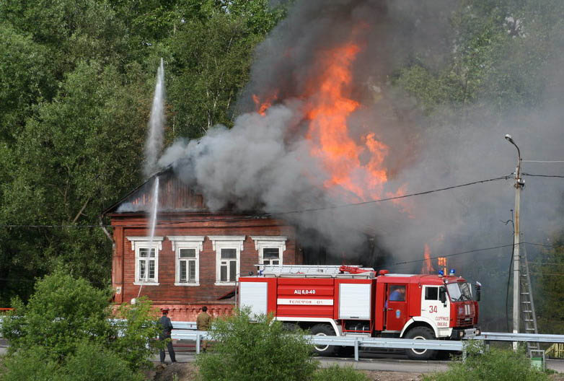
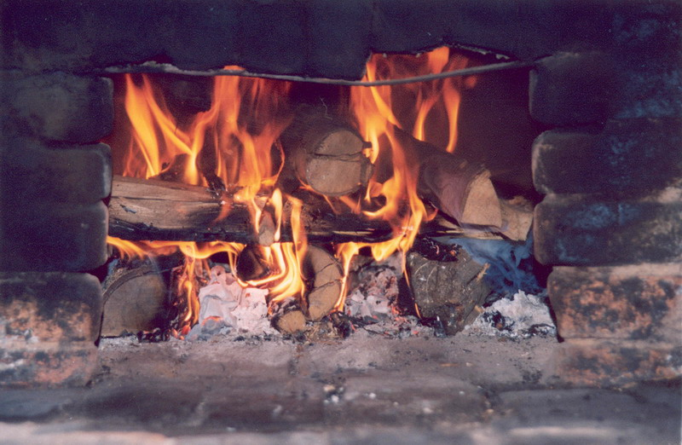
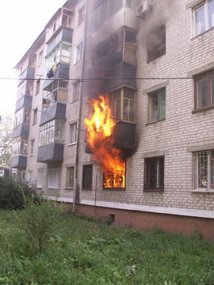
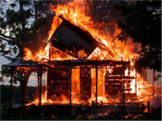

Slide 7
Наш дом является крепостью
или опасностью?

Slide 8

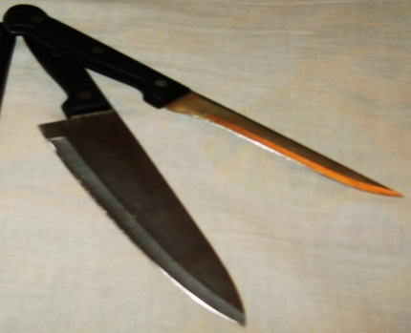
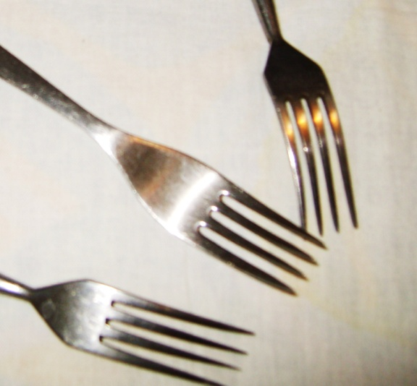

Slide 9


Как пользоваться?
Передавать ручкой вперёд.
Мыть или обтирать голыми руками.
Ножом пользоваться под присмотром взрослых.
Во время пользования предмета, размахивать руками.

Slide 10
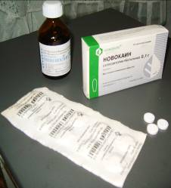
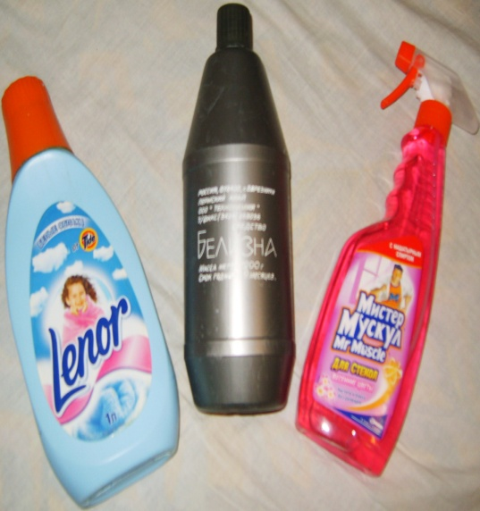
Как пользоваться?
Лекарства принимать по назначению врача.
Разноцветные таблетки – это не всегда витамины.
Пробовать на вкус любую красивую жидкость.
Моющие средства использовать согласно инструкции.

Slide 11
Как пользоваться?
Использовать включенный газ, как способ согреться.
Не пытаться самостоятельно отремонтировать неполадки в плите.
Не оставлять без присмотра посуду на включенной плите.

Slide 12
Как пользоваться?
Не пользоваться прибором с оголенным проводом.
Электроприборы выключать из розетки при уходе из дома. (кроме холодильника)
Пытаться самим отремонтировать неисправные приборы.
Горячий утюг ставить на «подошву».
Влажными руками не прикасаться к электроприборам.

Slide 13
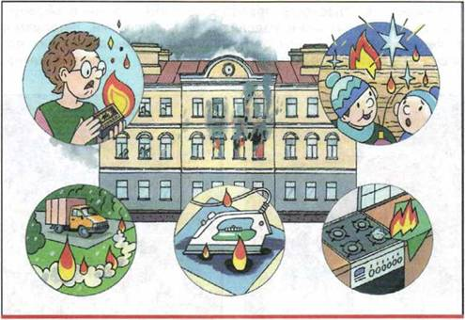

Правила пожарной безопасности
Не играй со спичками и зажигалками.
Уходя из дома, не забывай выключать электроприборы.
Не суши белье над плитой.
Ни в коем случае не зажигай фейерверки, бенгальские огни дома.
Не играй с легковоспламеняющимися и горючими жидкостями.
Не разводи костер в лесу.
Будь осторожен с газом.

Slide 14
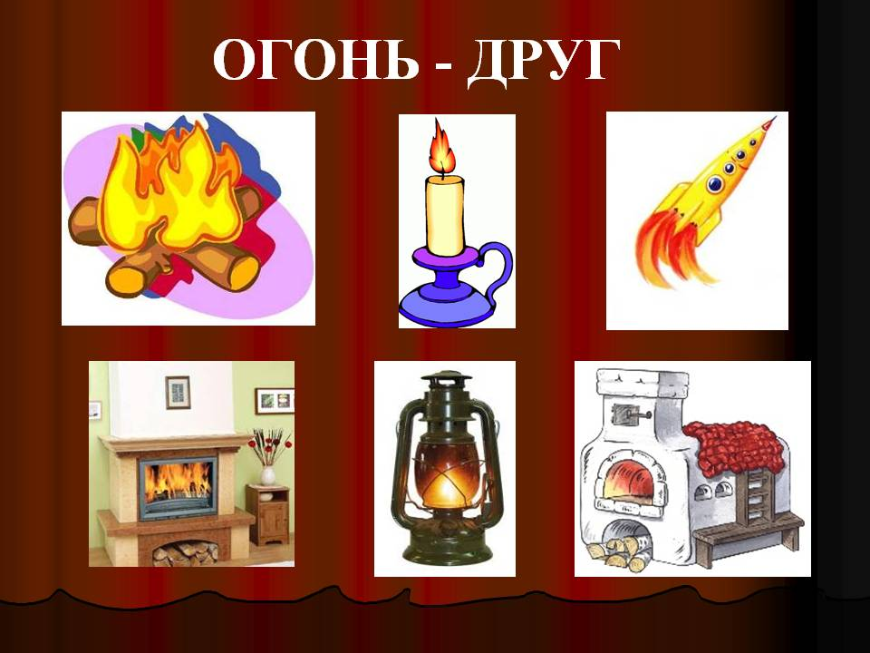
Почему говорят «Огонь - друг и враг».

Slide 15
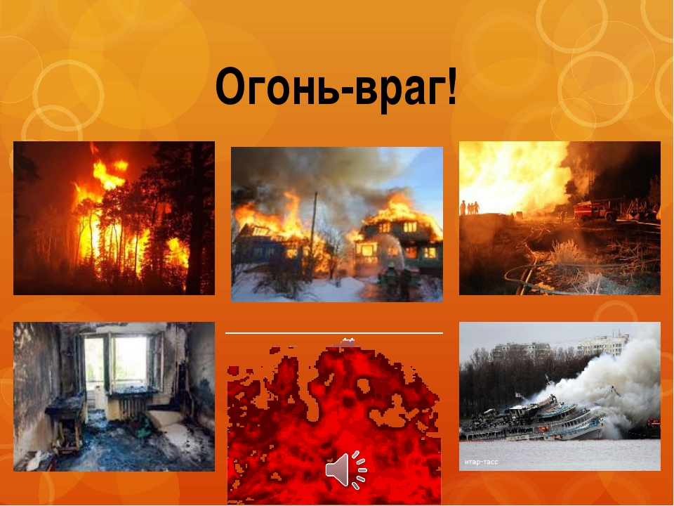
Почему говорят «Огонь - друг и враг».

Slide 16

Правила поведения при пожаре.
- Звони по телефону 01.
- Не пытайся тушить пожар самостоятельно.
- Выводи из горящего дома малышей.
- Никогда не прячься в горящем доме.
- Зови на помощь.

Slide 17
Как уберечь себя от ожогов
Проходя мимо кухонной плиты,
не зацепись рукой за ручку сковороды или кастрюли.
Не снимай крышку с кастрюли, в которой кипит вода.
Не переноси кастрюлю с горячей жидкостью.
Прежде чем принять ванну, проверь рукой,
не слишком ли она горячая.
Открывая кран с водой, начинай с холодной,
а потом постепенно добавляй горячую.

Slide 18
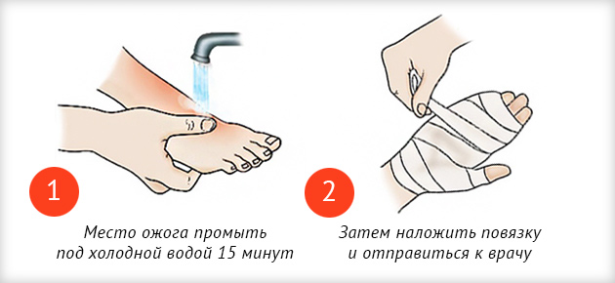
«Как действовать при ожогах».
Если получил небольшой ожог, надо подставить
обожженное место под струю чистой холодной воды.
Если на месте ожога оказался пузырь, его нельзя
прокалывать, чтобы не занести инфекцию.
При обширных ожогах надо сохранить стерильность,
обернуть больное место чистой тканью и доставить человека к врачу.

Slide 19
Как пользоваться газовой плитой
Прежде чем зажечь плиту, закрой на кухне окно.
Сначала зажги спичку, а затем открой газ.
Не накрывай кастрюлю крышкой.
Пока плита включена, не отвлекайся
ни на какие другие дела.

Slide 20
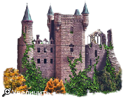
Дом - крепость или опасность?
Дом – крепость, когда соблюдаешь правила безопасного поведения в доме.

